Slide 1
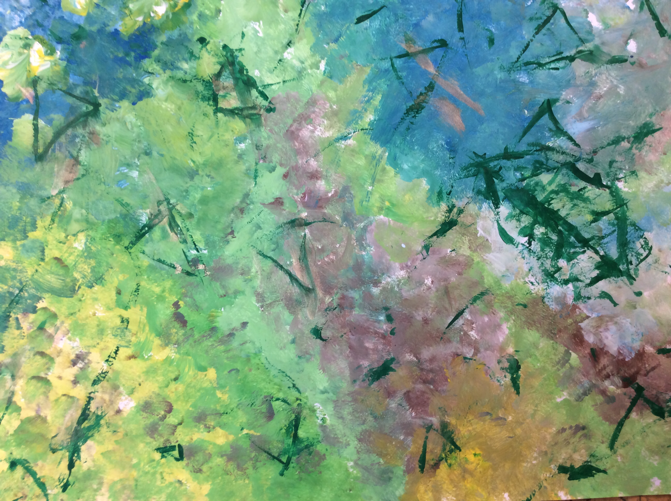
Muziekschilderij
Naam: Sterre
Klas: HV1
School: GSR Rijswijk

Slide 2
Inhoud
Waarom heb ik dit liedje gekozen? Blz. 3
Wat spreekt mij aan? Blz. 3
Wat zie je? Blz. 4
Vormen, kleuren en sfeer Blz. 4
Liedje Blz. 5

Slide 3
Waarom heb ik dit liedje gekozen?
Ik heb dit liedje gekozen omdat het een van mijn lievelings liedjes was. Ik dans er altijd bij. En ik word er heeeeel blij van!
Wat spreekt mij aan?
Het is een rustig maar ook een rustig liedje. Ik wordt er ook best wel vrolijk van!!!! Ik vind Don't Let Me Down een vrolijk liedje.

Slide 4
Wat zie je?
Je ziet veel groen en geel. Ik vind dat bij het liedje passen. In mijn schilderij zie je ook veel verschillende kleuren en bewegingen.
Vormen, kleuren en sfeer
In mijn schilderij zie veel vegen. Ook zie je veel groen en geel. Ik wou een gezellig schilderij maken omdat ik dat bij het liedje vindt passen.

Slide 5
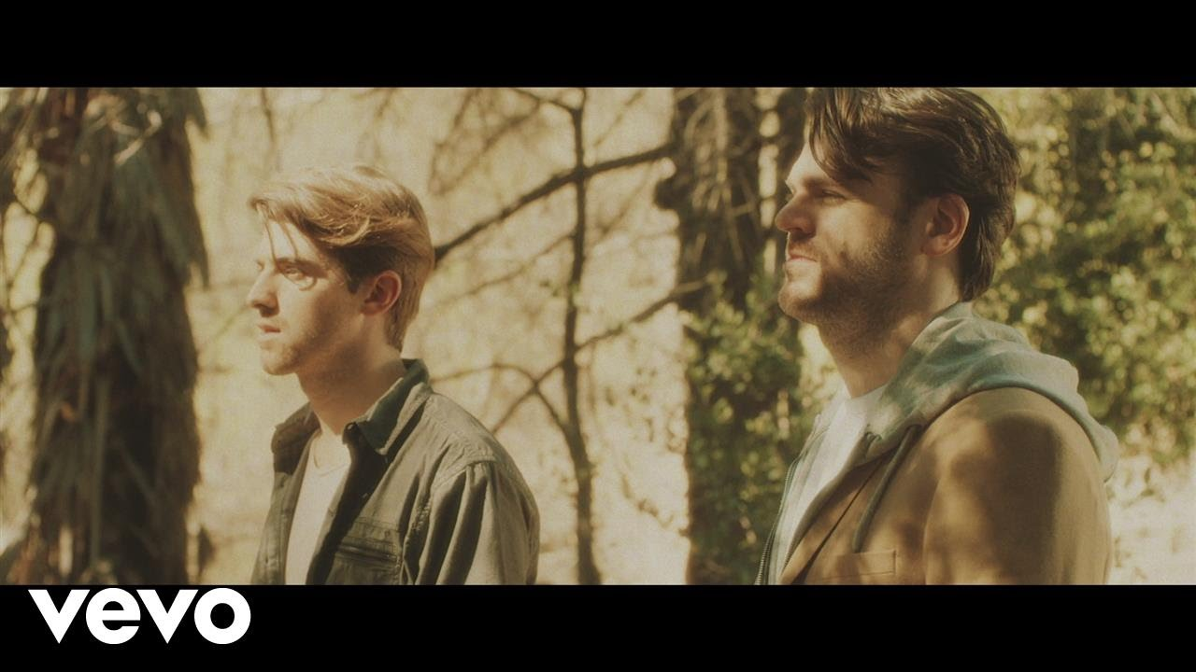
Liedje
https://youtu.be/Io0fBr1XBUA

